Slide 1



12° Encuentro Nacional de Red USI
Miércoles 17 de Septiembre
Atlántida- Canelones

Slide 2
Programa de formación
Uruguay para Tod@s

Slide 3
2012- Actividades educativas hacia inclusión laboral de las PCD
2014- Creación de la Escuela de formación y entrenamiento

Slide 4
Nuestro objetivo es potenciar las capacidades de las PCD, a través de diferentes actividades de formación y entrenamiento.

Slide 5
Generar trabajo en red con empresas públicas y privadas.
Convenio con el centro de rehabilitación Casa Gardel.

Slide 6
Este Modelo de Empleo con apoyo aborda los varios procesos:
Convocatoria
Inscripción
Selección
Capacitación
Entrenamiento
Inserción
Seguimiento

Slide 7
Talleres educativos
Dirigido a:
Directores, jefes, compañeros

Slide 8

Seleccionadoras de personal
SINERGIA ENTRE ADVICE Y REDESUY

Slide 9
PROGRAMA LABORAL DE EMPLEO CON APOYO

Slide 10
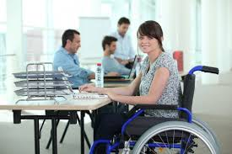
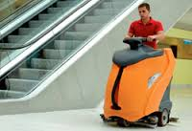
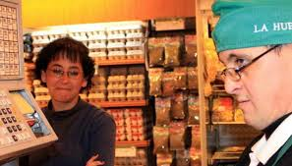
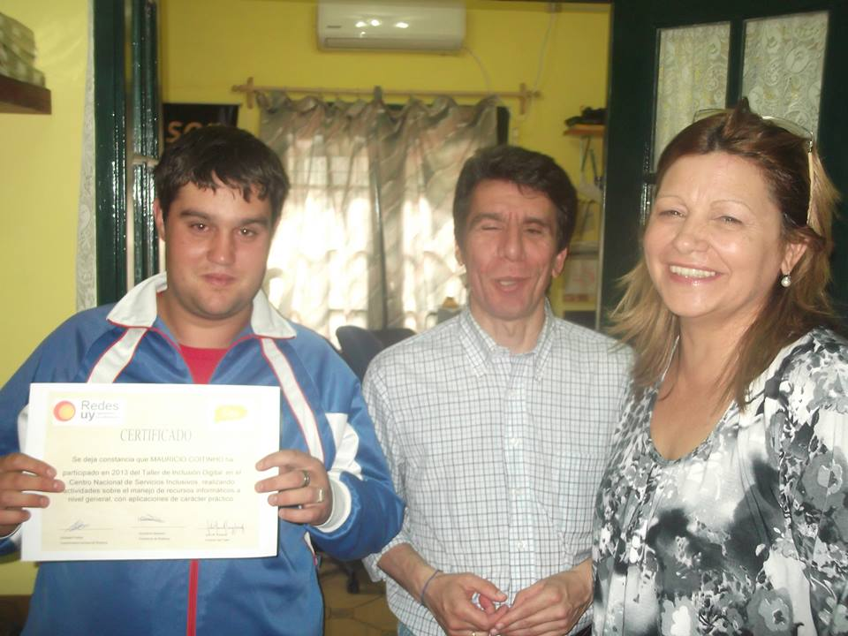

Slide 11
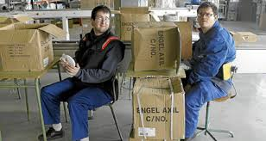
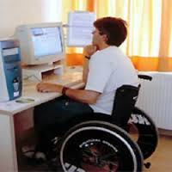
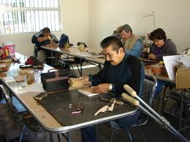
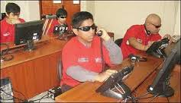
JUNTOS POTENCIEMOS CAPACIDADES

Slide 12
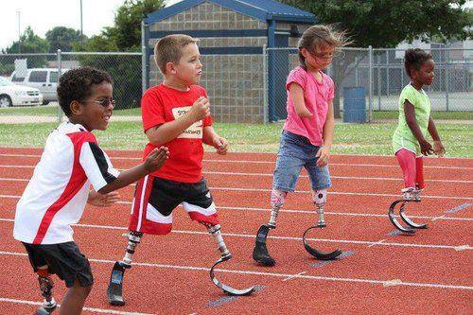
Entrenar desde la edad más temprana para la competitividad y el desafío de superarse

Slide 13
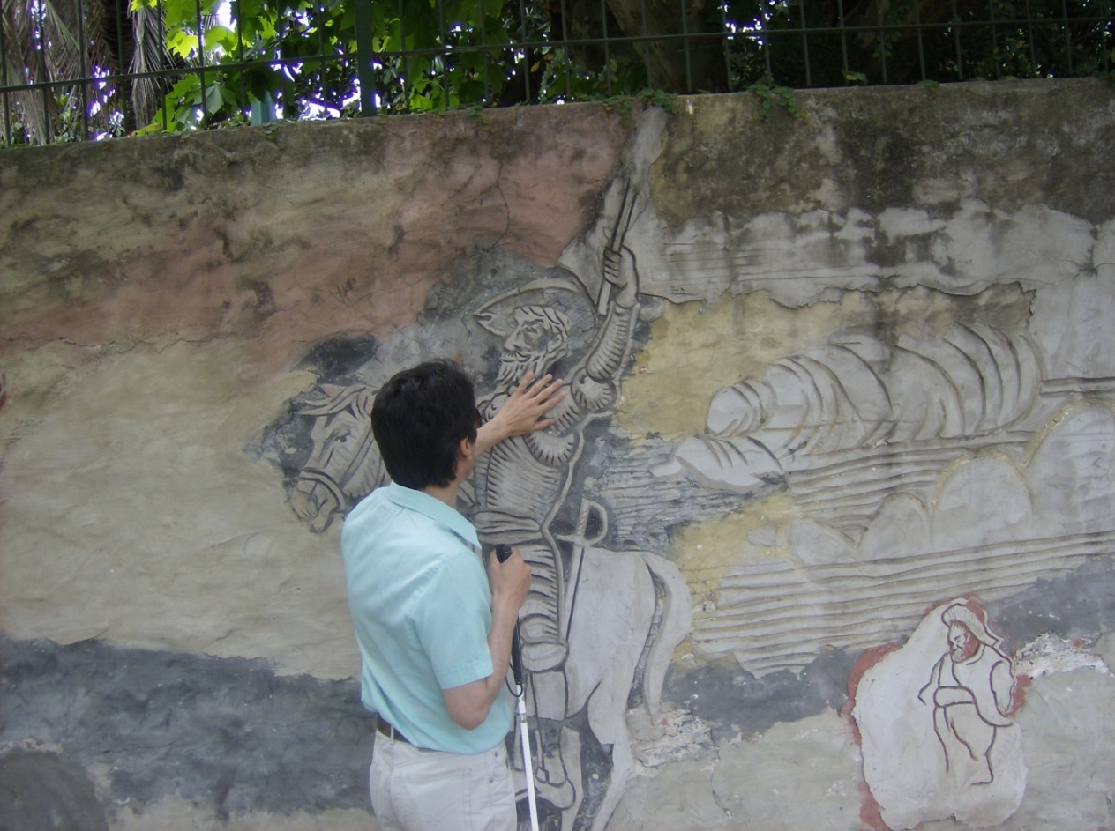
Las

Slide 14
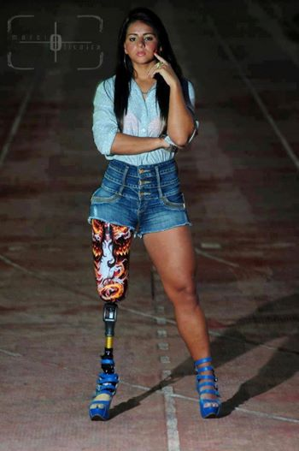
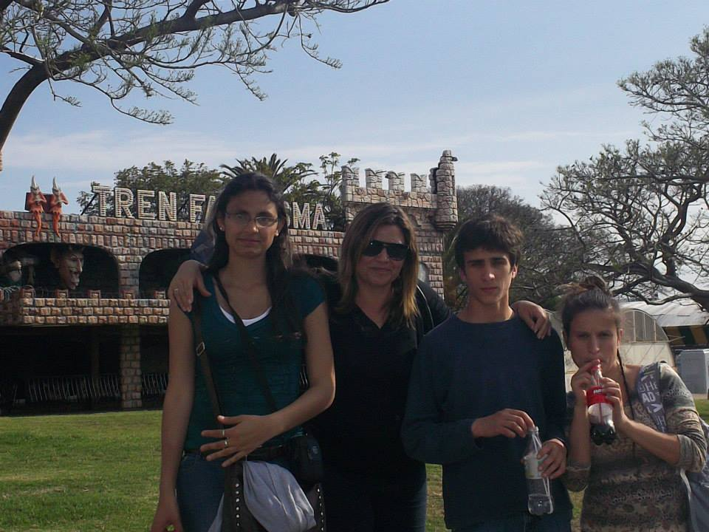
EL ESFUERZO VALE LA PENA

Slide 15
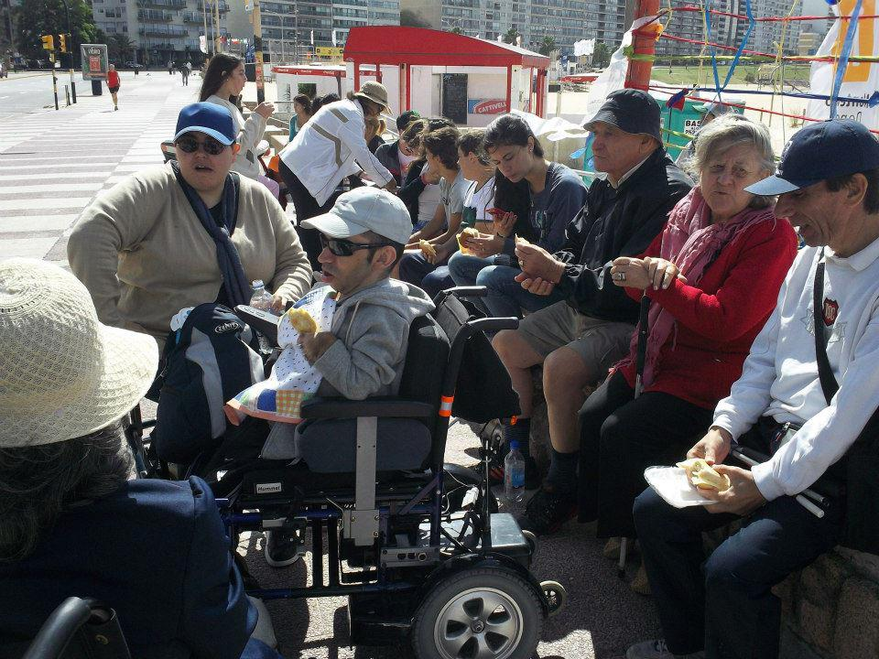

Slide 16
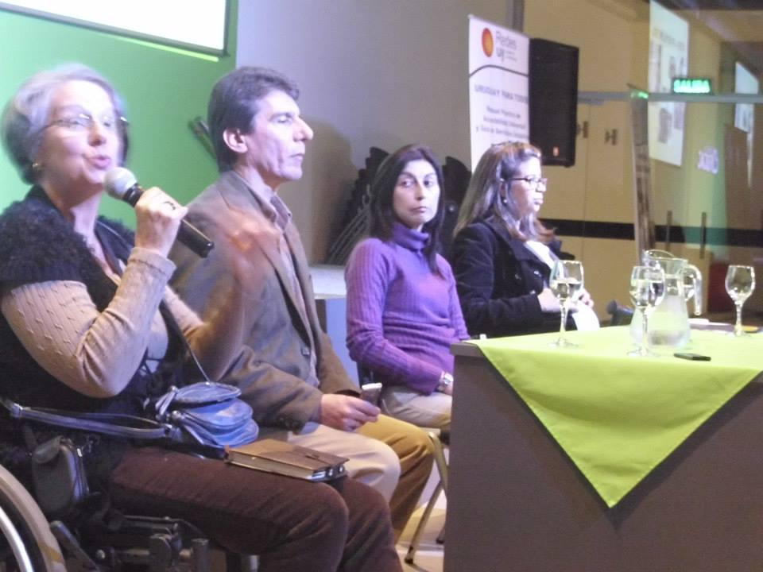

Slide 17
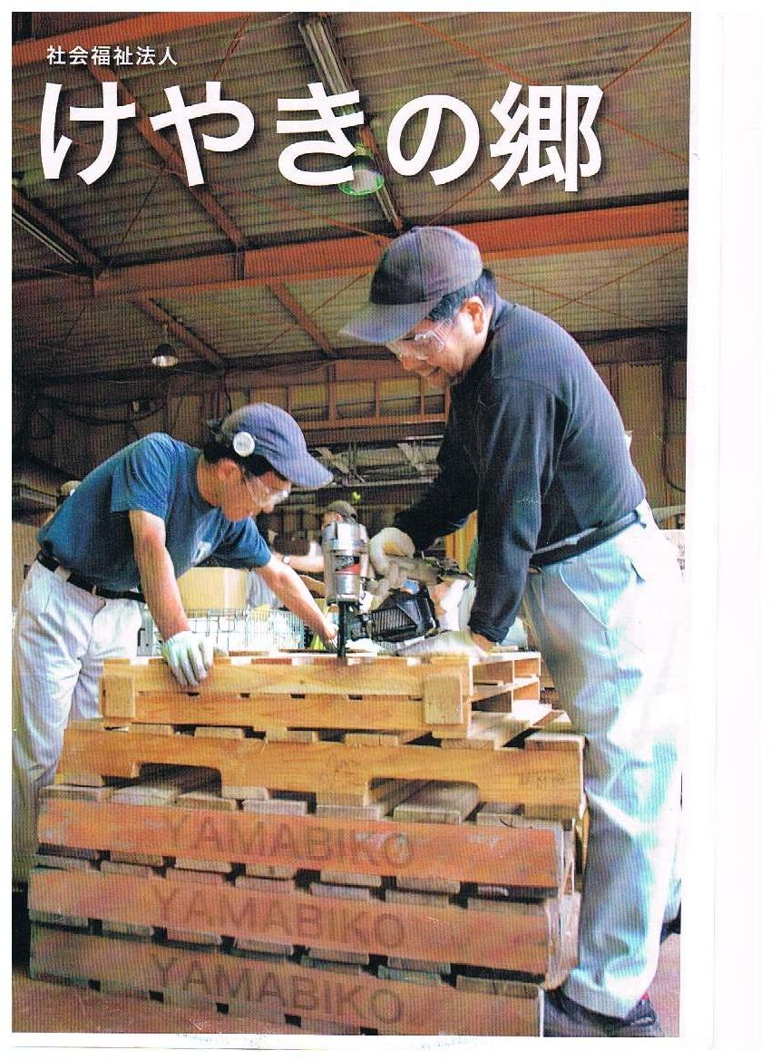
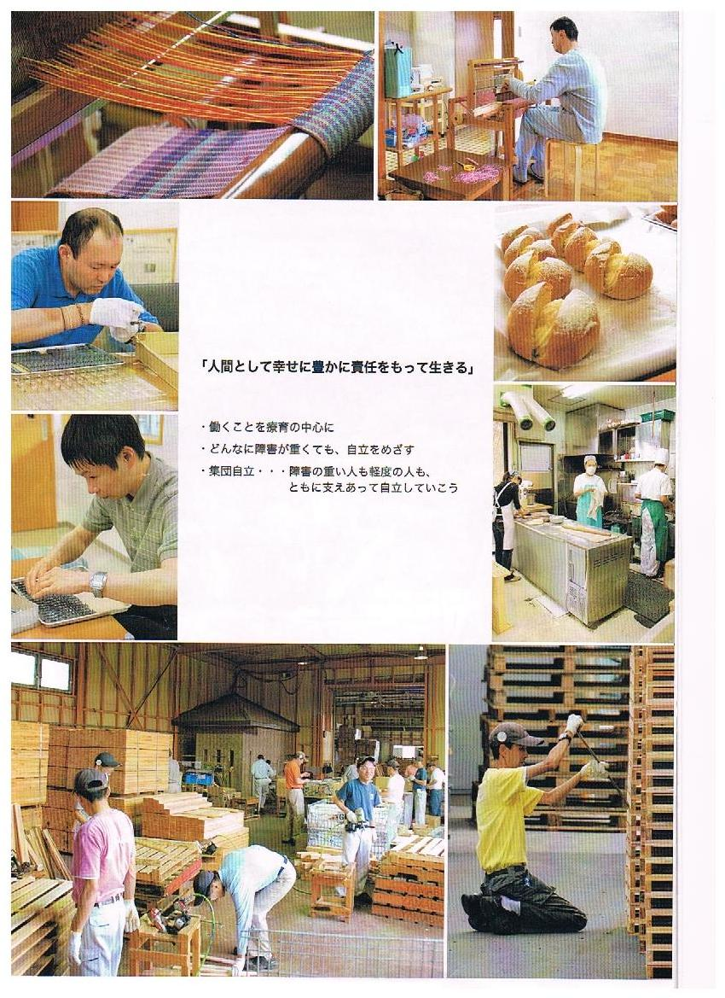
Centro para autistas en Japón

Slide 18

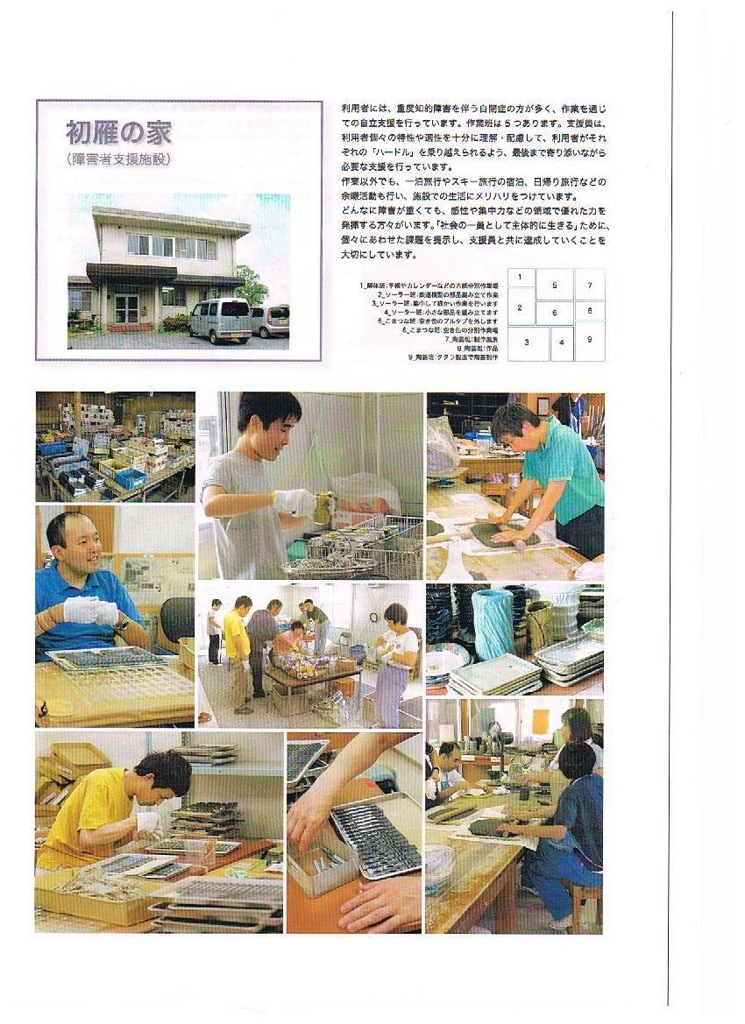
Centro de vida independiente para mujeres y hombres

Slide 19
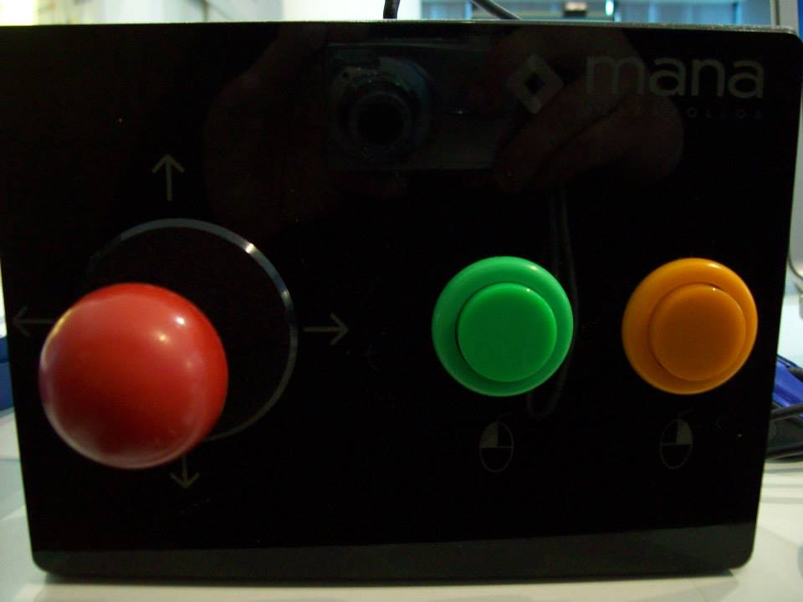
TRABAJO Y NUEVAS TECNOLOGÍAS

Slide 20
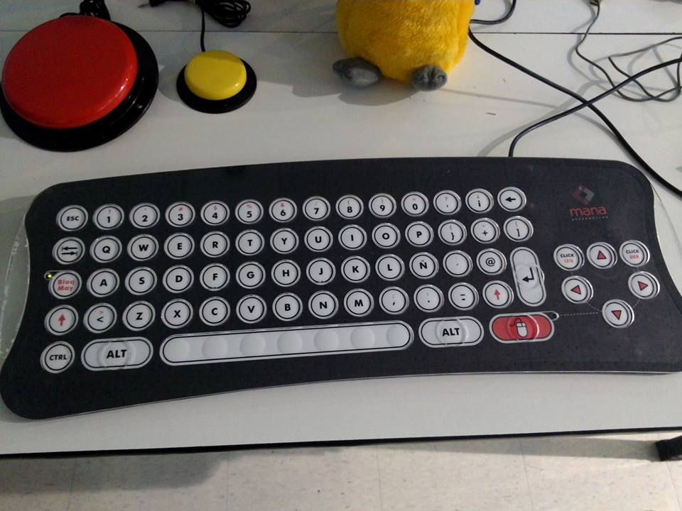

Slide 21
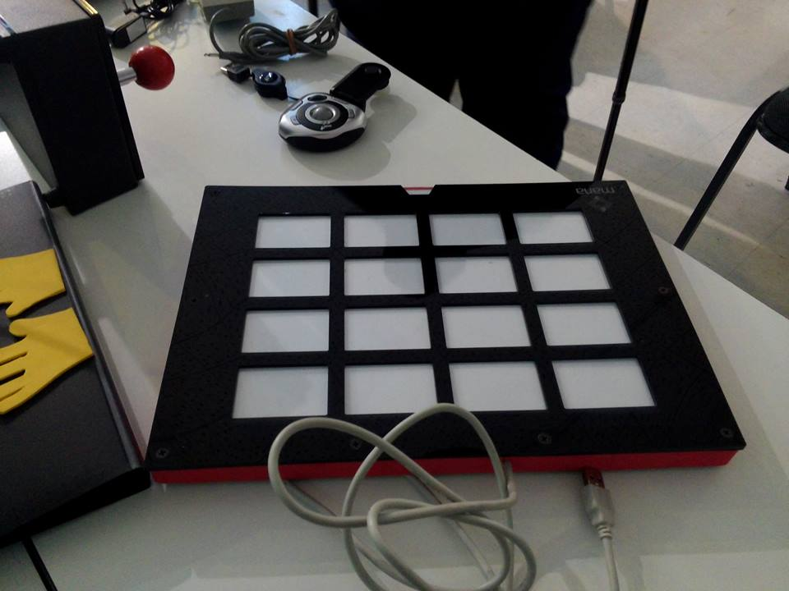

Slide 22
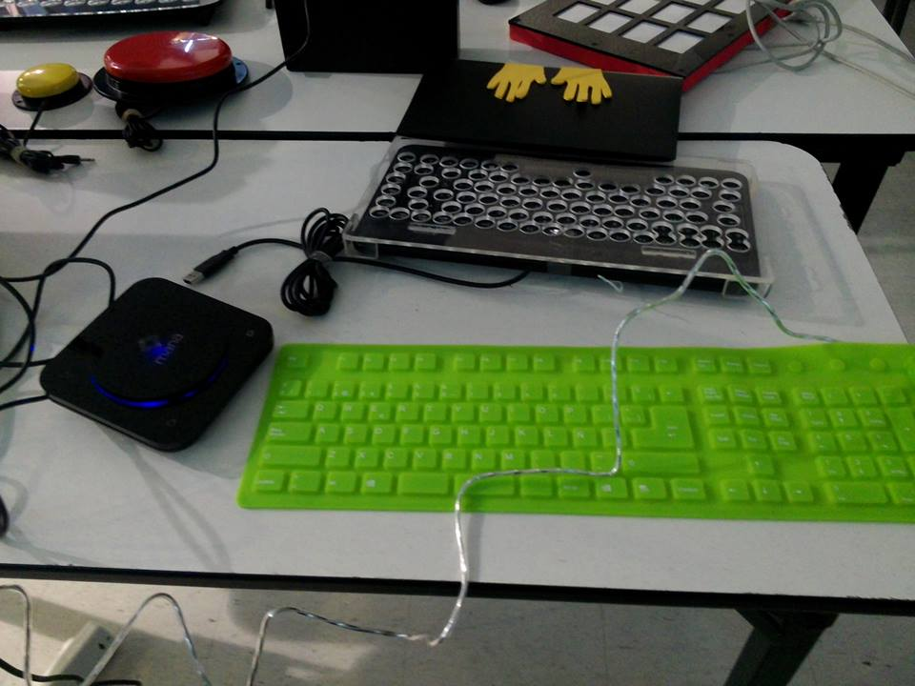
APOYOS QUE POSIBILITAN LA INCLUSIÓN

Slide 23
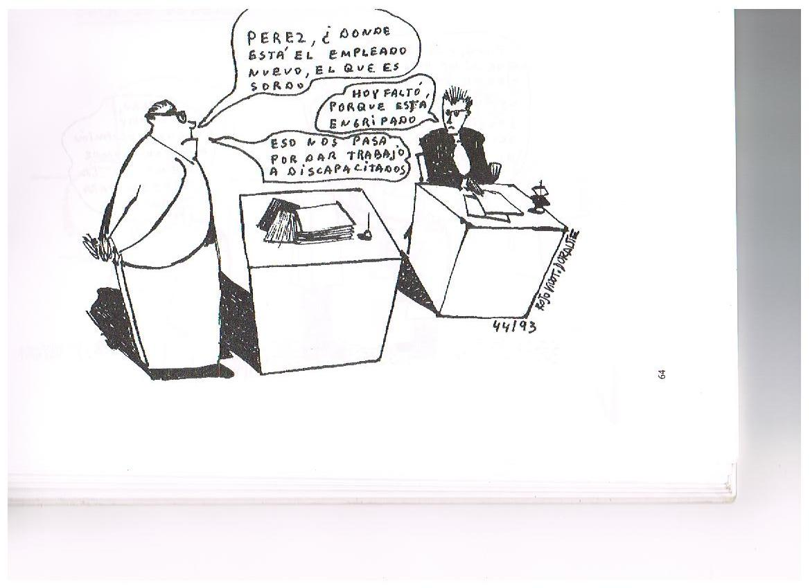
Un poco de Dis-humor

Slide 24
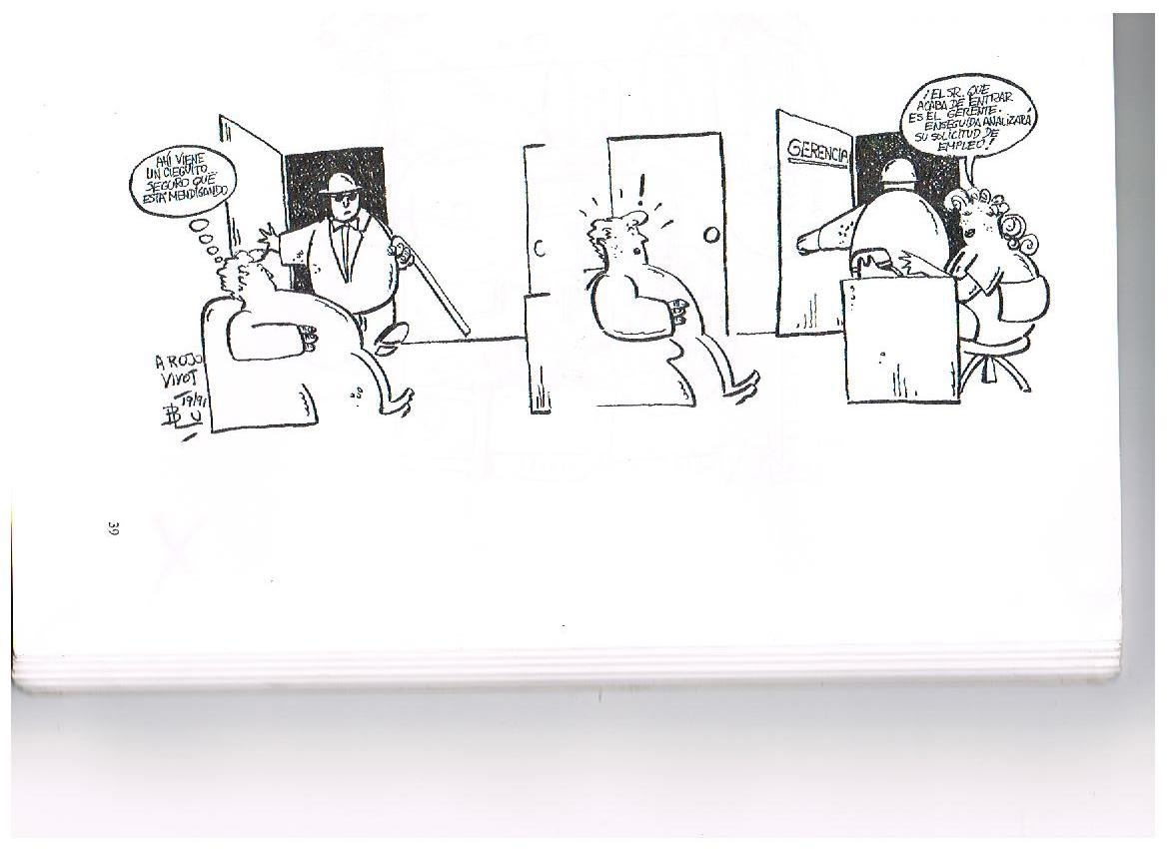

Slide 25
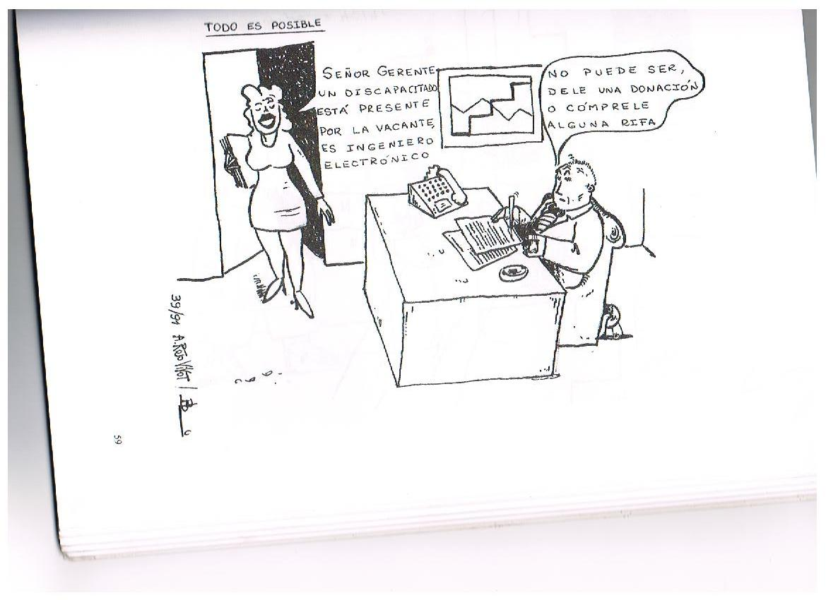

Slide 26
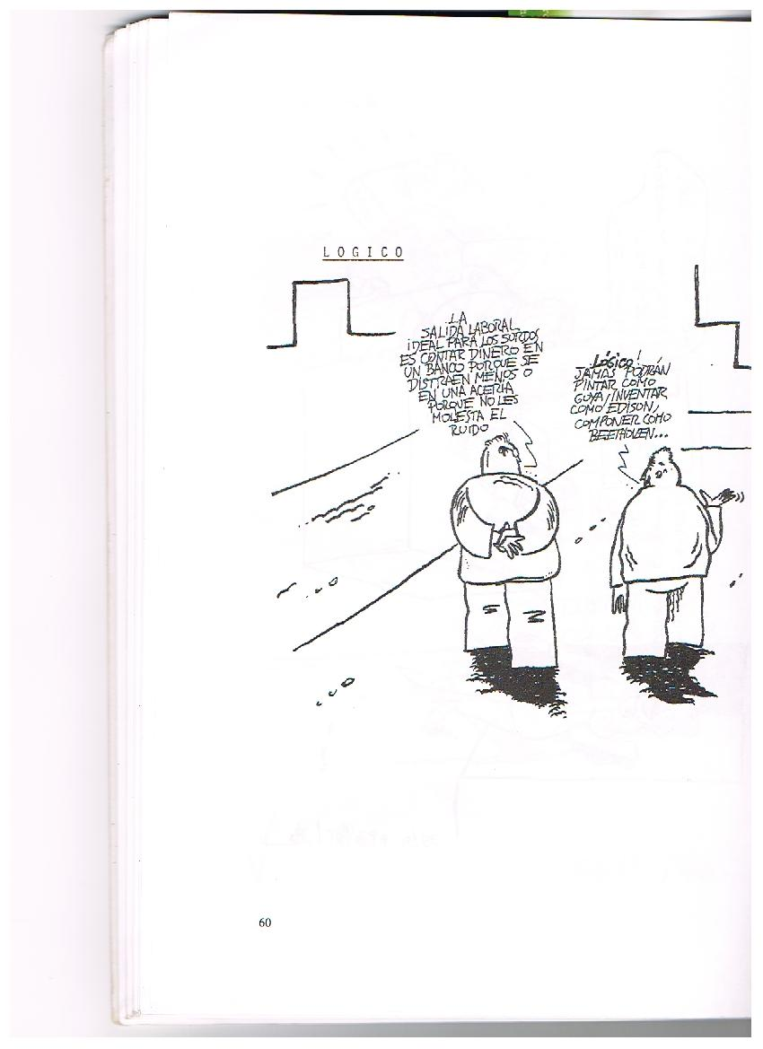

Slide 27


